Slide 1
jumpserver

Slide 2
jumpserver
01

Slide 3
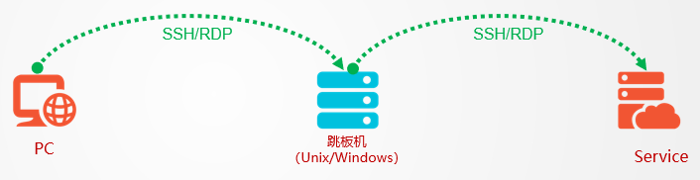
堡垒机
堡垒机是从跳板机（也叫前置机）的概念演变过来的。早在2000年左右的时候，一些中大型企业为了能对运维人员的远程登录进行集中管理，会在机房部署一台跳板机。
跳板机其实就是一台unix/windows操作系统的服务器。所有运维人员都需要先远程登录跳板机，然后从跳板机登录其他服务器中进行运维操作。
随着技术和需求的发展，越来越多的客户需要对运维操作进行审计。因此，堡垒机应运而生。

Slide 4

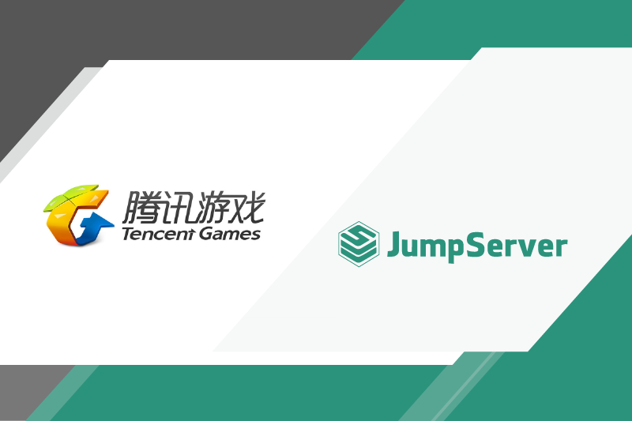
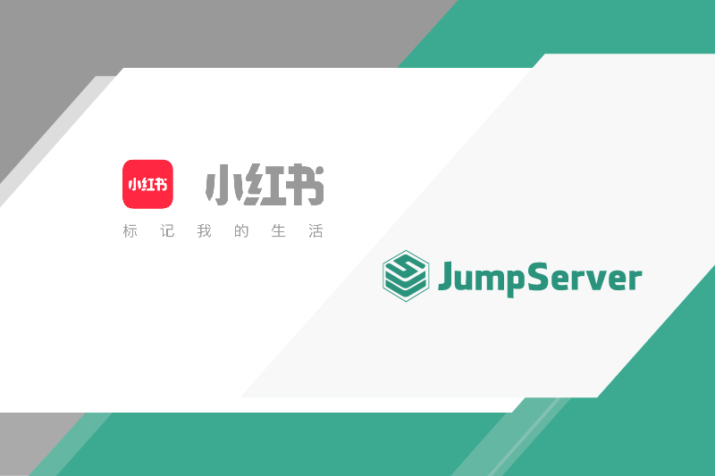
jumserver
堡垒机分为商业堡垒机和开源堡垒，开源软件毫无疑问将是未来的主流。Jumpserver 是全球首款完全开源的堡垒机，是符合 4A 的专业运维审计系统，GitHub Star 数超过 1.1 万，Star 趋势就可以看出其受欢迎程度。
JumpServer 开源堡垒机是一款运维安全审计系统产品 ，提供身份验证、授权控制、账号管理、安全审计等功能支持 ，帮助企业快速构建运维安全审计能力。
JumpServer开源堡垒机采用了分布式架构设计 ，采用容器化的部署方式，支持多种资产类型和大规模资产纳管，可以支持高并发访问，满足企业用户在混合IT环境中的运维安全审计需求。JumpServer的用户涵盖金融、制造、物流、媒体、互联网等行业。

Slide 5
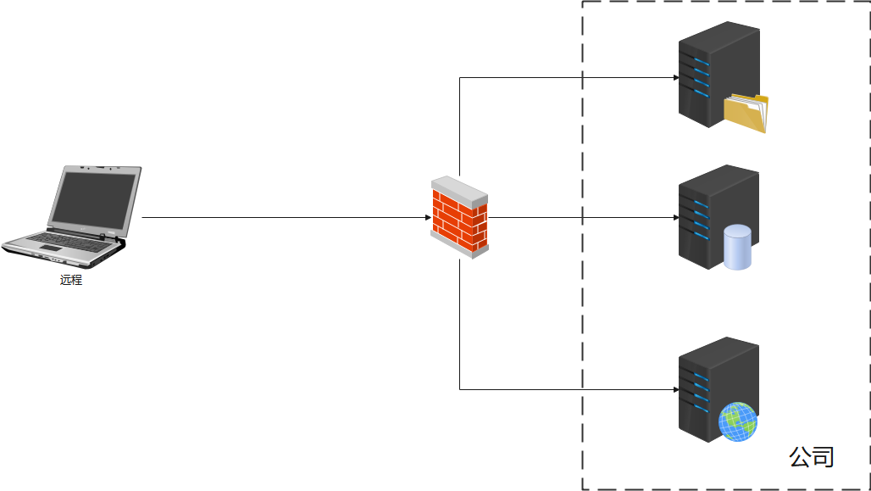
直接访问
起初直接连接公司的内网服务器进行操作。
不安全
账号难管理
事故难追责
每个服务器都是突破口

Slide 6
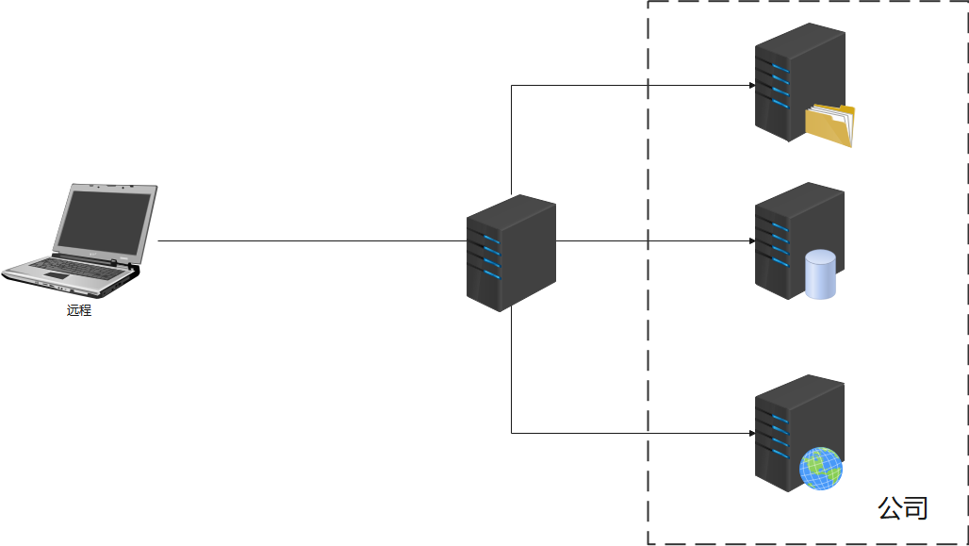
跳板机
后来通过跳板机进行
安全有所提升
无法记录和审计功能
无法做到精细化管理
账户管理难

Slide 7
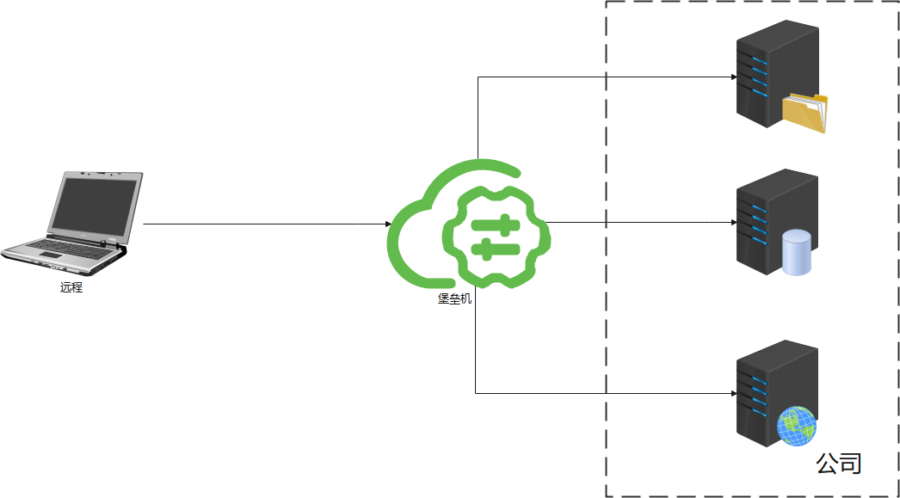
堡垒机
通过堡垒机访问指定的服务。
权限管理
易于管理
安全性高
方便追责
避免误操作

Slide 8
为什么需要堡垒机？
这是因为在运维方面存在以下安全挑战：
集中管理难
主机分散（多中心，云主机）；运维入口分散，办公网络、家庭网络均需要访问。
权限管理难
账号多人共享；高权限账号滥用；越权操作、误操作等
第三方外包
运维外包；账号泄露；操作不透明；无审计；发生事故，难以定位定责
法律法规
企业运维需要监控；等级保护要求；合规性要求；

Slide 9
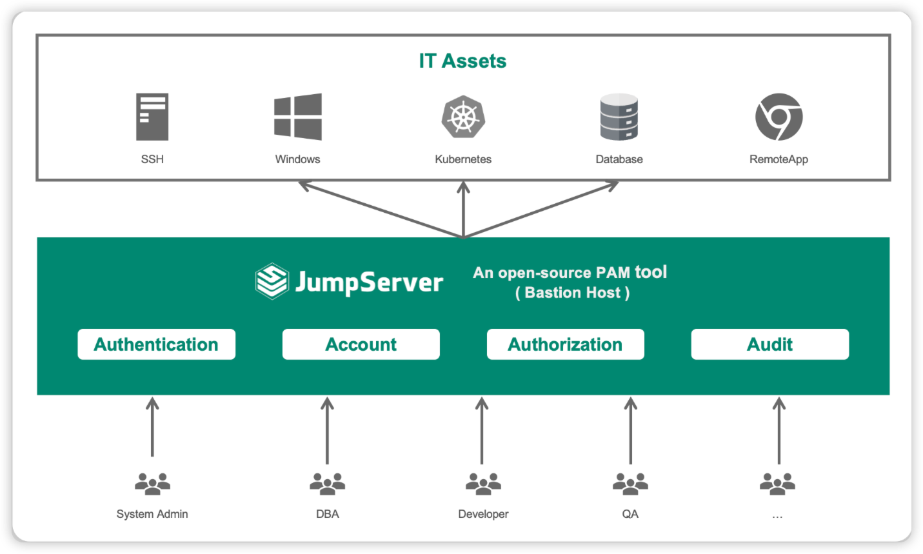
堡垒机的设计理念
堡垒机主要是有4A理念，即
认证（Authen）、
授权（Authorize）、
账号（Account）、
审计（Audit）。

Slide 10
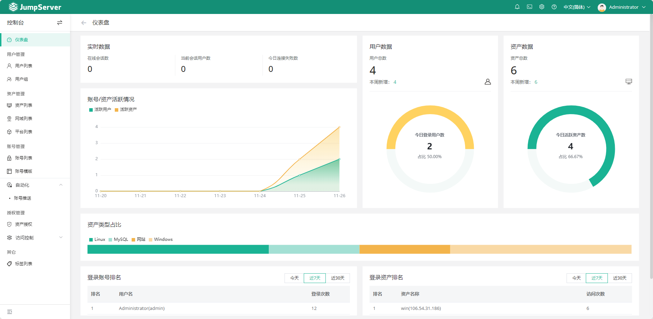
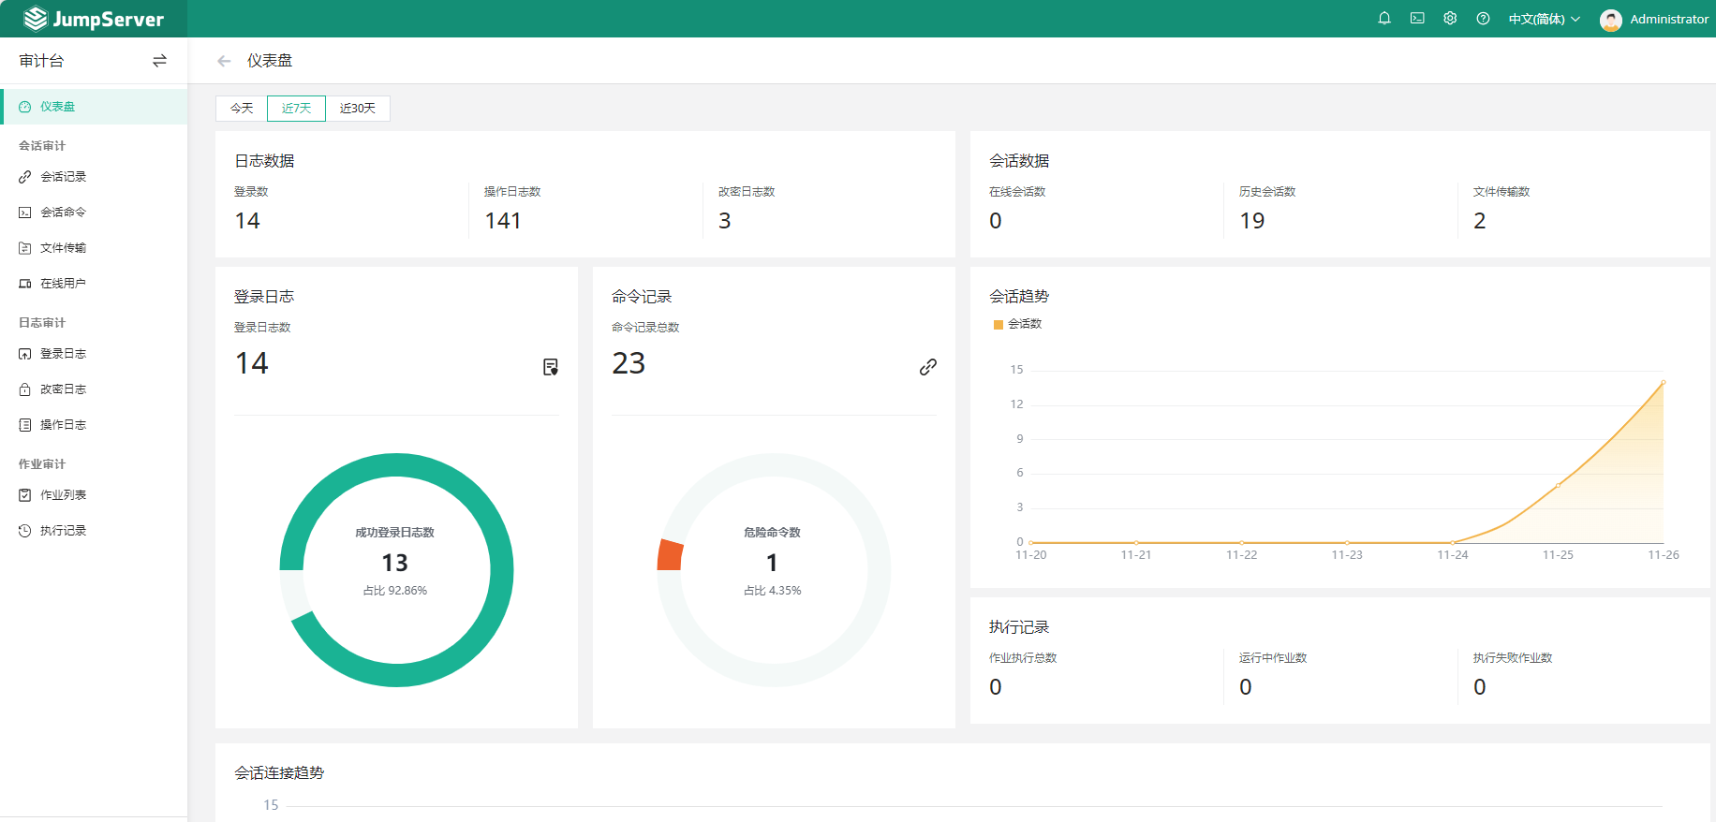
堡垒机的目标
堡垒机的建设目标可以概括为5W，主要是为了降低运维风险。具体如下：
审计：你做了什么？（What）
授权：你能做哪些？（Which）
账号：你要去哪？（Where）
认证：你是谁？（Who）
来源：访问时间？（When）

Slide 11
jumpserver
安装
02

Slide 12
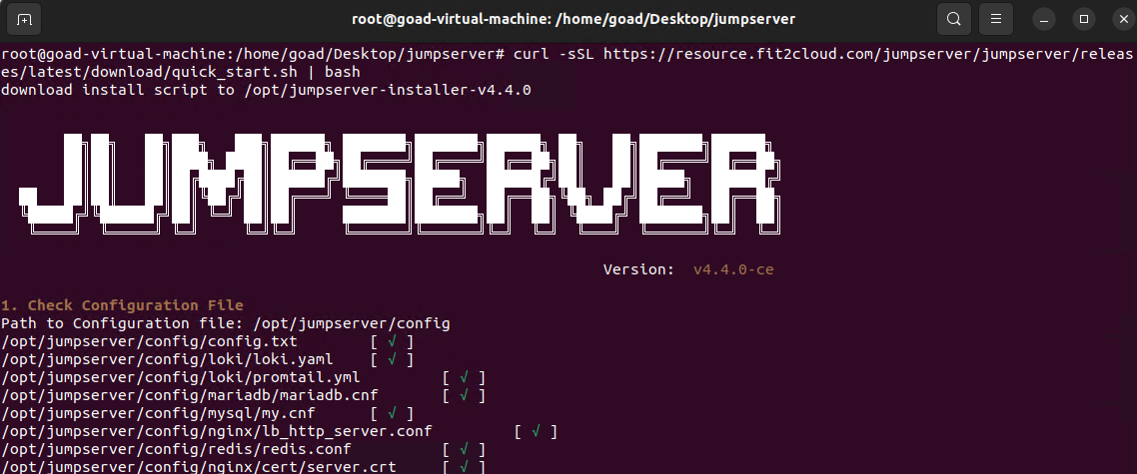
安装
JumpServer 官方文档
https://docs.jumpserver.org/zh/v4
注意硬件最低要求：2Core/8GB RAM/60G HDD 主流 Linux 发行版本
curl -sSL https://resource.fit2cloud.com/jumpserver/jumpserver/releases/latest/download/quick_start.sh | bash

Slide 13
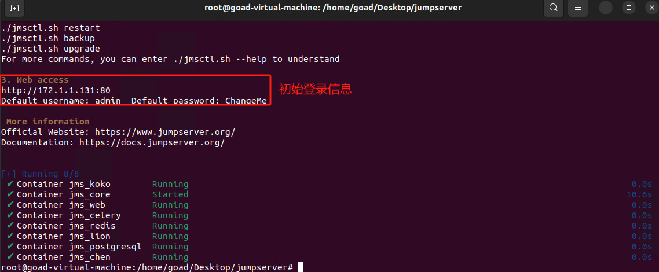
安装
安装完成，注意记录登录信息

Slide 14
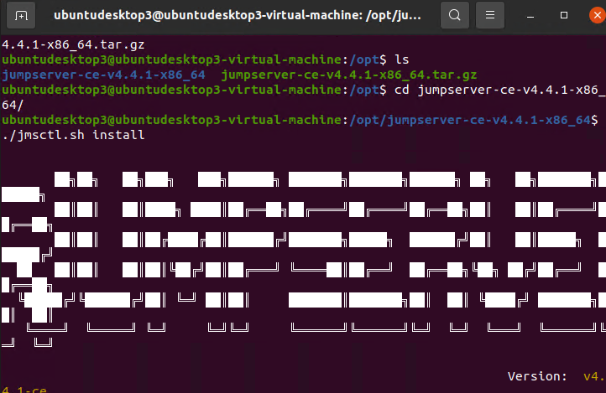
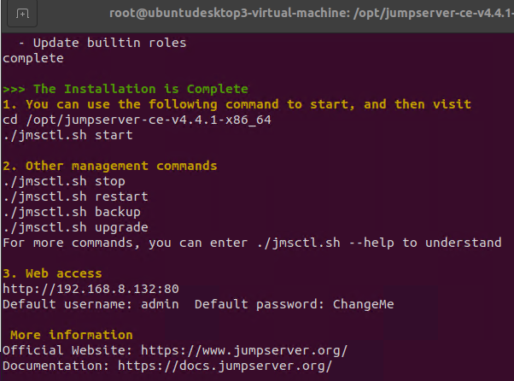
离线安装
上传到部署服务器的 /opt 目录
解压
cd /opt
tar -xf jumpserver-ce-v4.4.1-x86_64.tar.gz
cd jumpserver-ce-v4.4.1-x86_64
# 安装
./jmsctl.sh install
# 启动
./jmsctl.sh start
安装完成后 JumpServer 配置文件路径为： /opt/jumpserver/config/config.txt

Slide 15
jumpserver
使用
03

Slide 16
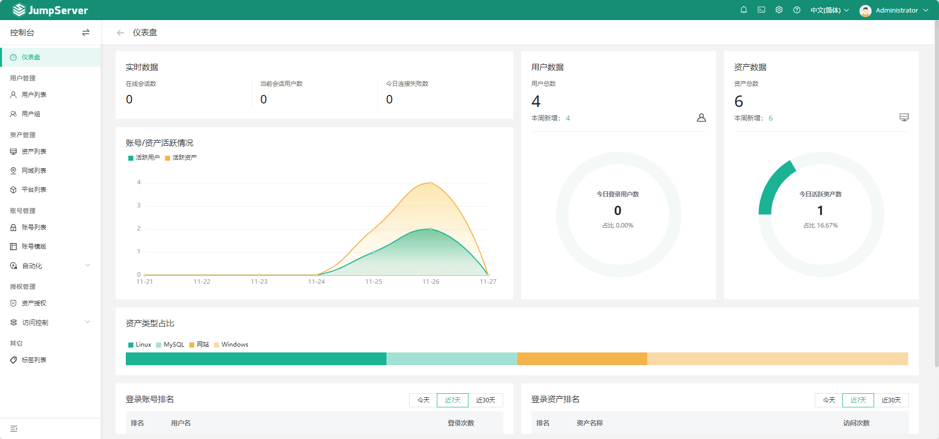
控制台

Slide 17
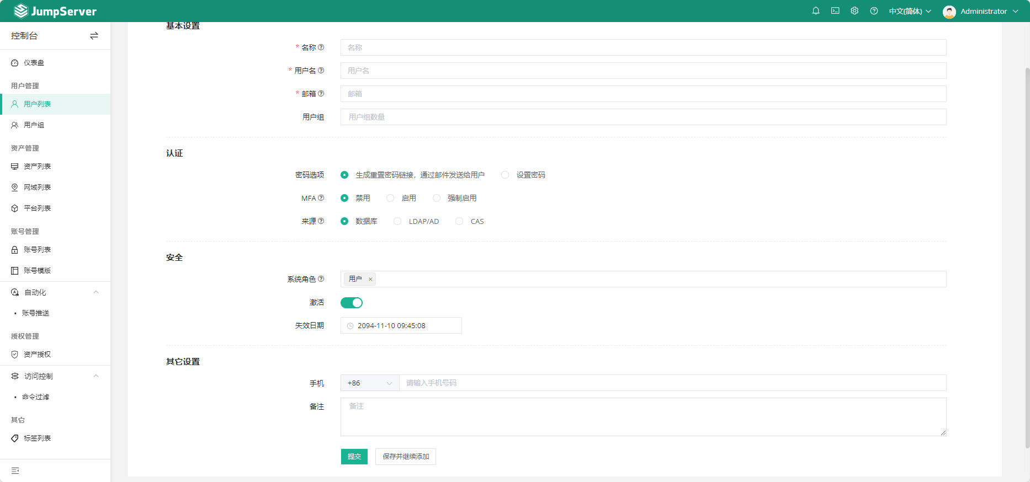
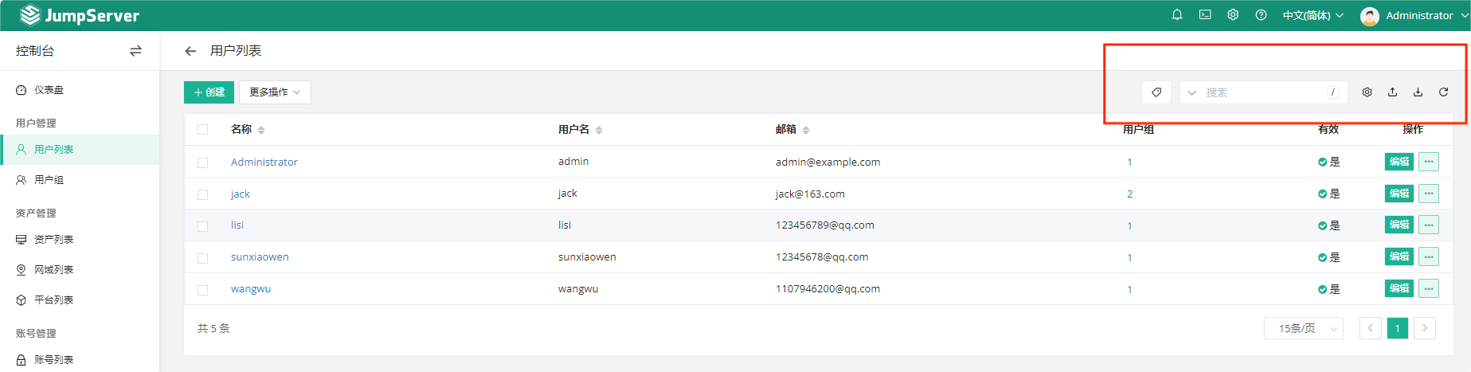
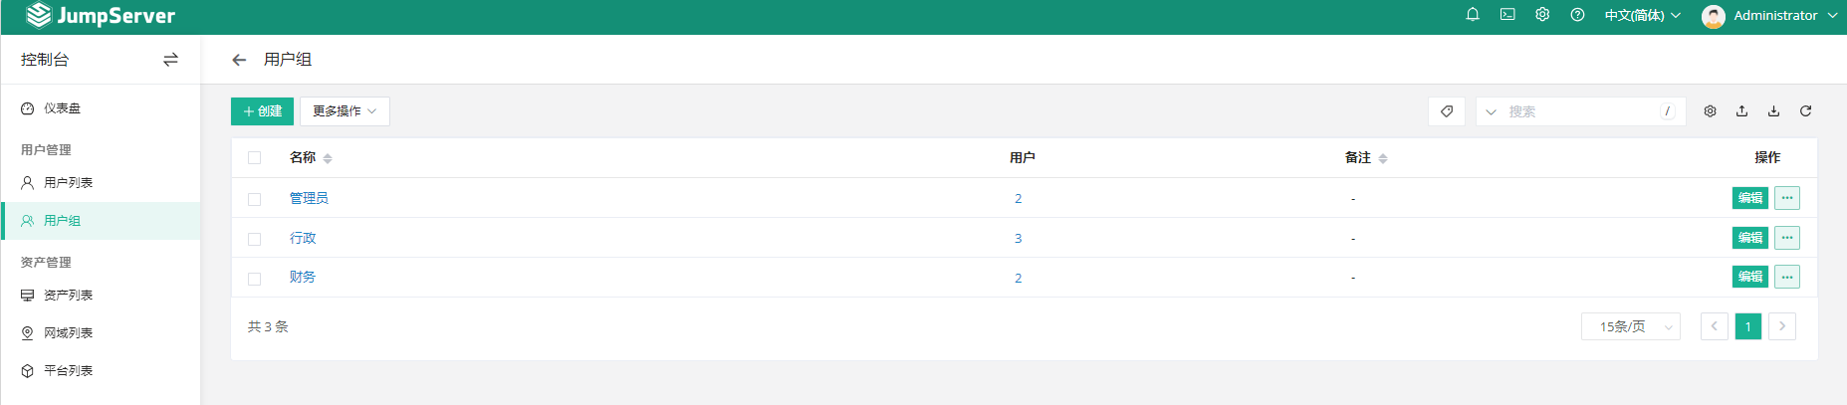
用户管理-用户列表
用于管理jump server用户，用户填写真是邮箱，可用于推送信息。
创建用户或用户组时，可导出模板后批量导入进行创建。

Slide 18
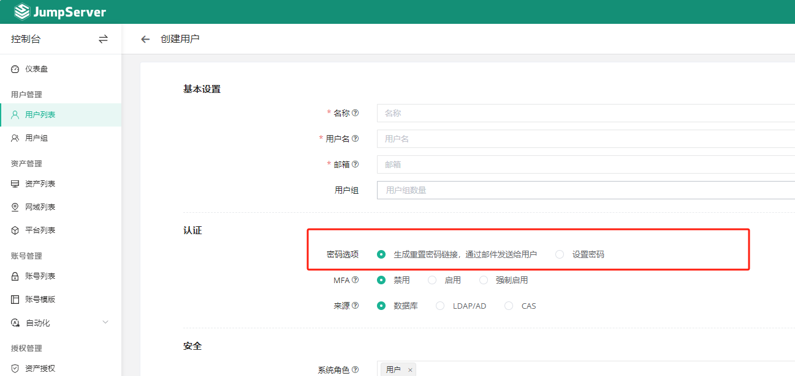
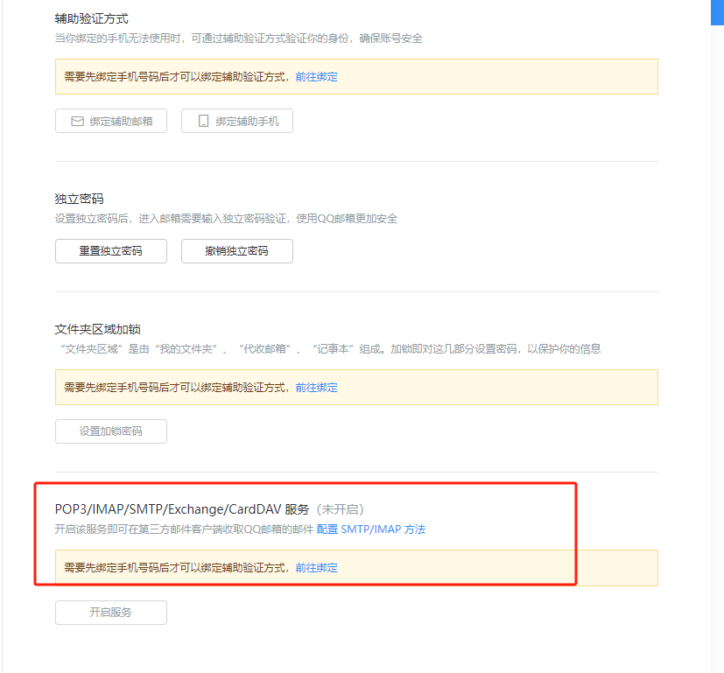
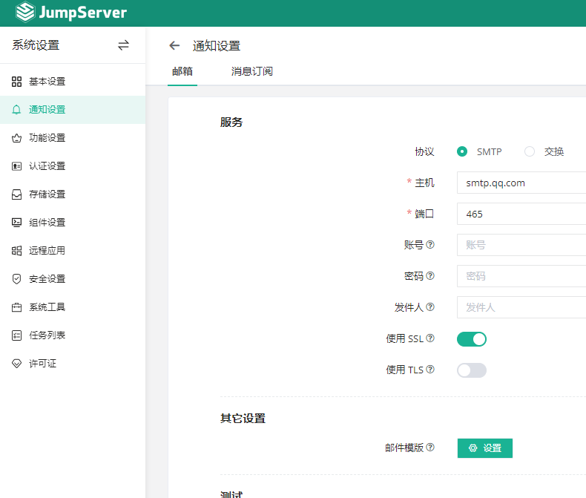
用户管理-邮件推送
如果使用发送邮件，需要在邮箱的后台设置开启相关服务，并在系统设置中配置

Slide 19
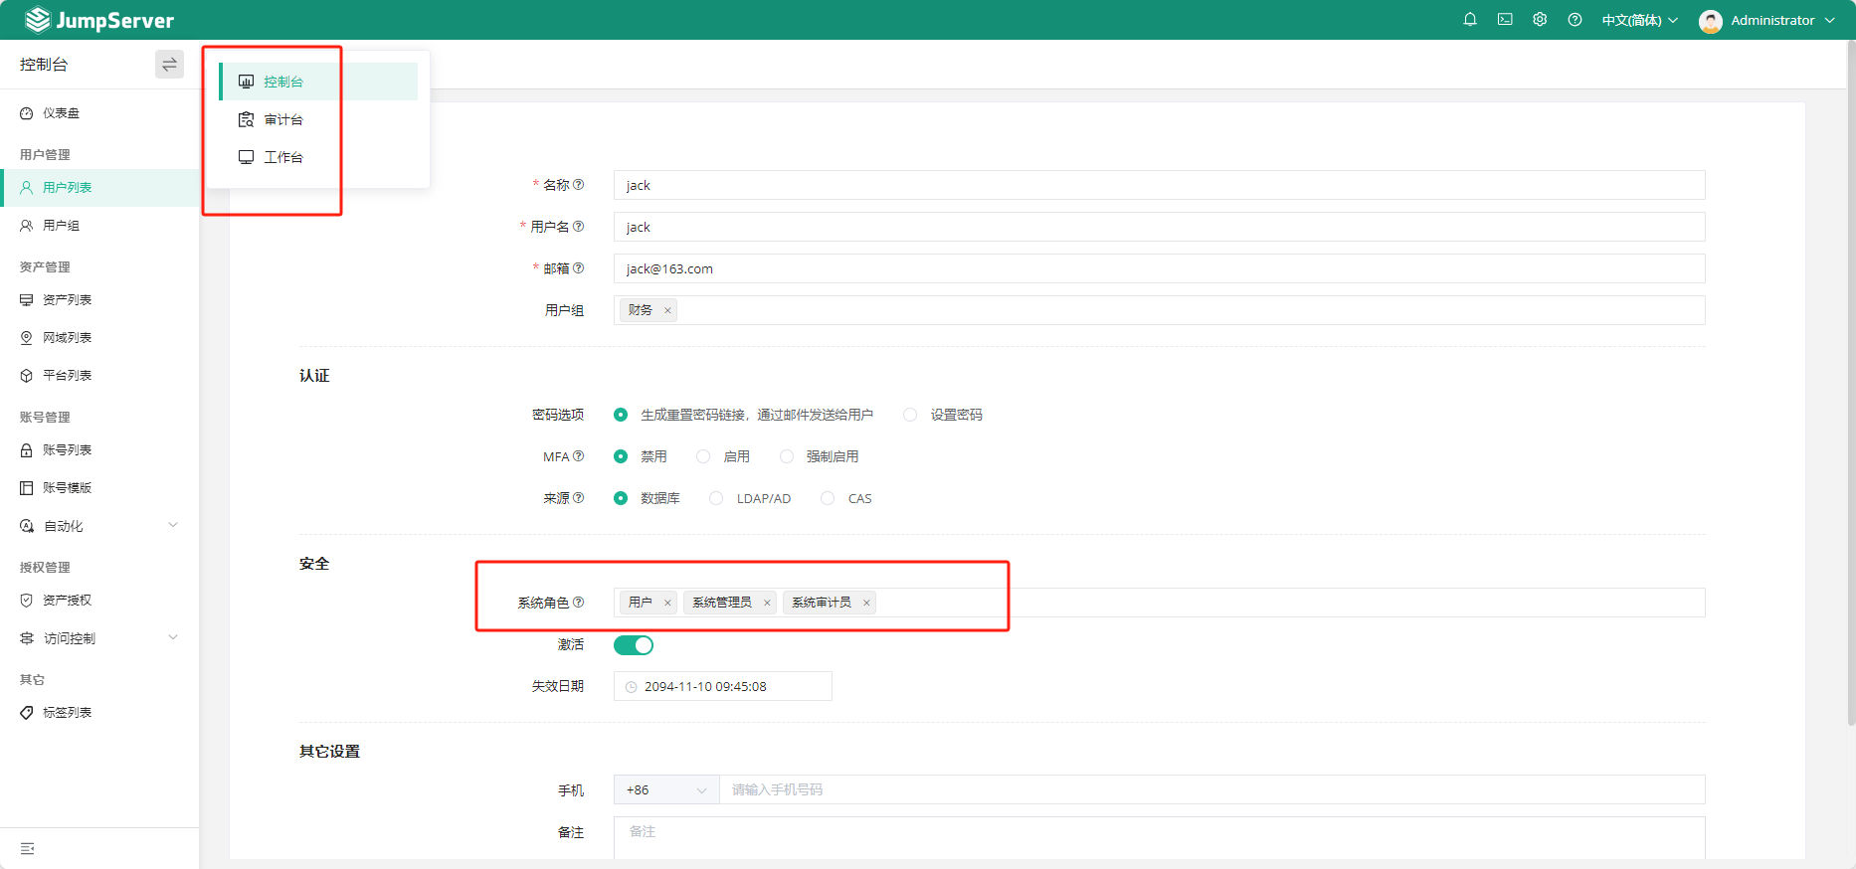
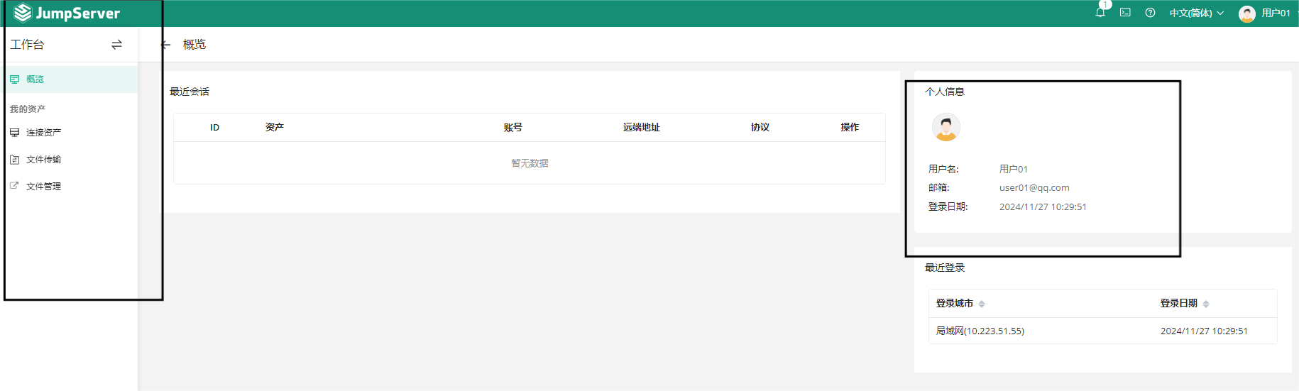
用户管理-系统角色
通过配置系统角色，决定该用户登录系统后能进行查看和操作的内容。用户账户登陆进去只能查看工作台

Slide 20
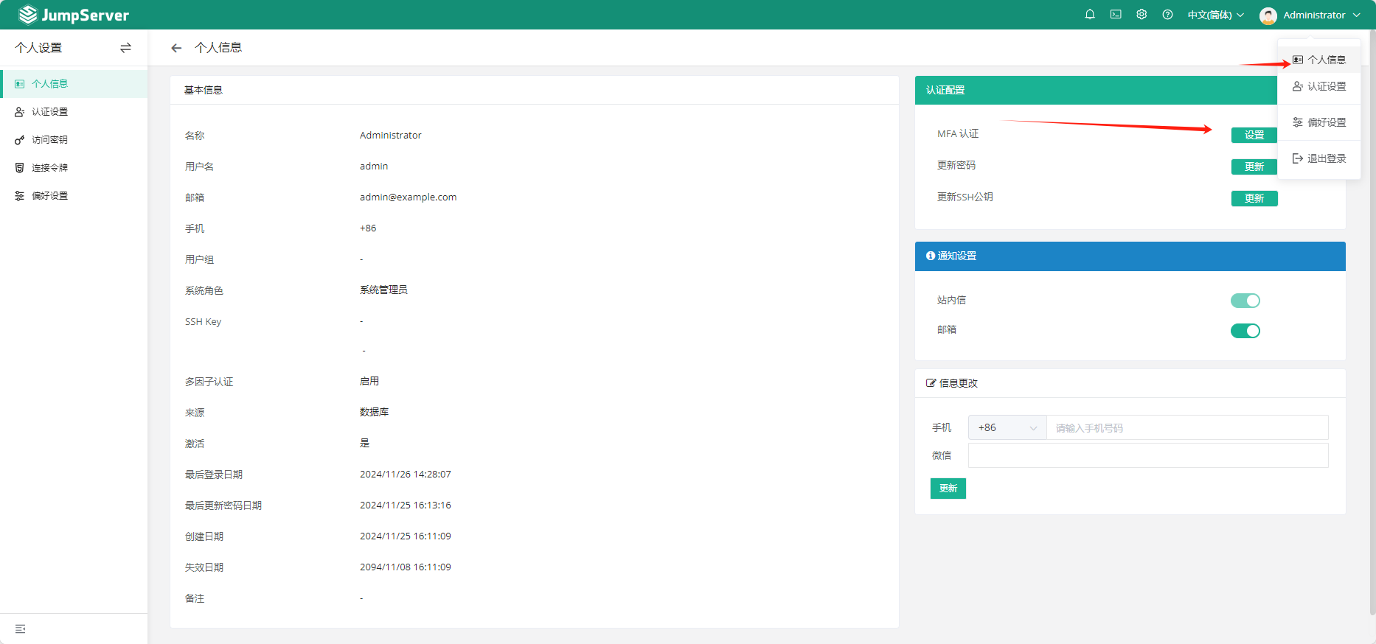
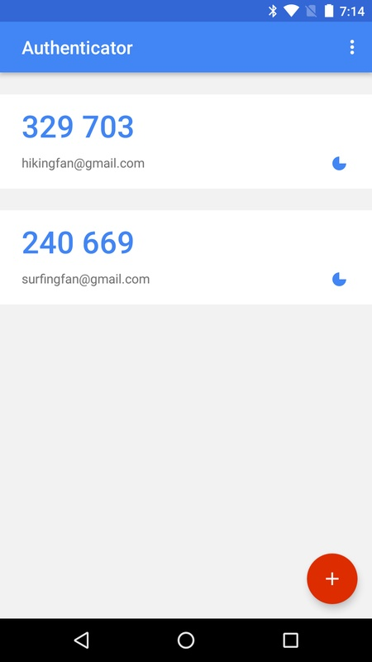
用户管理-MFA认证
MFA认证：账户设置多因子认证，安全性高。通过密码+手机app生成验证码登录

Slide 21
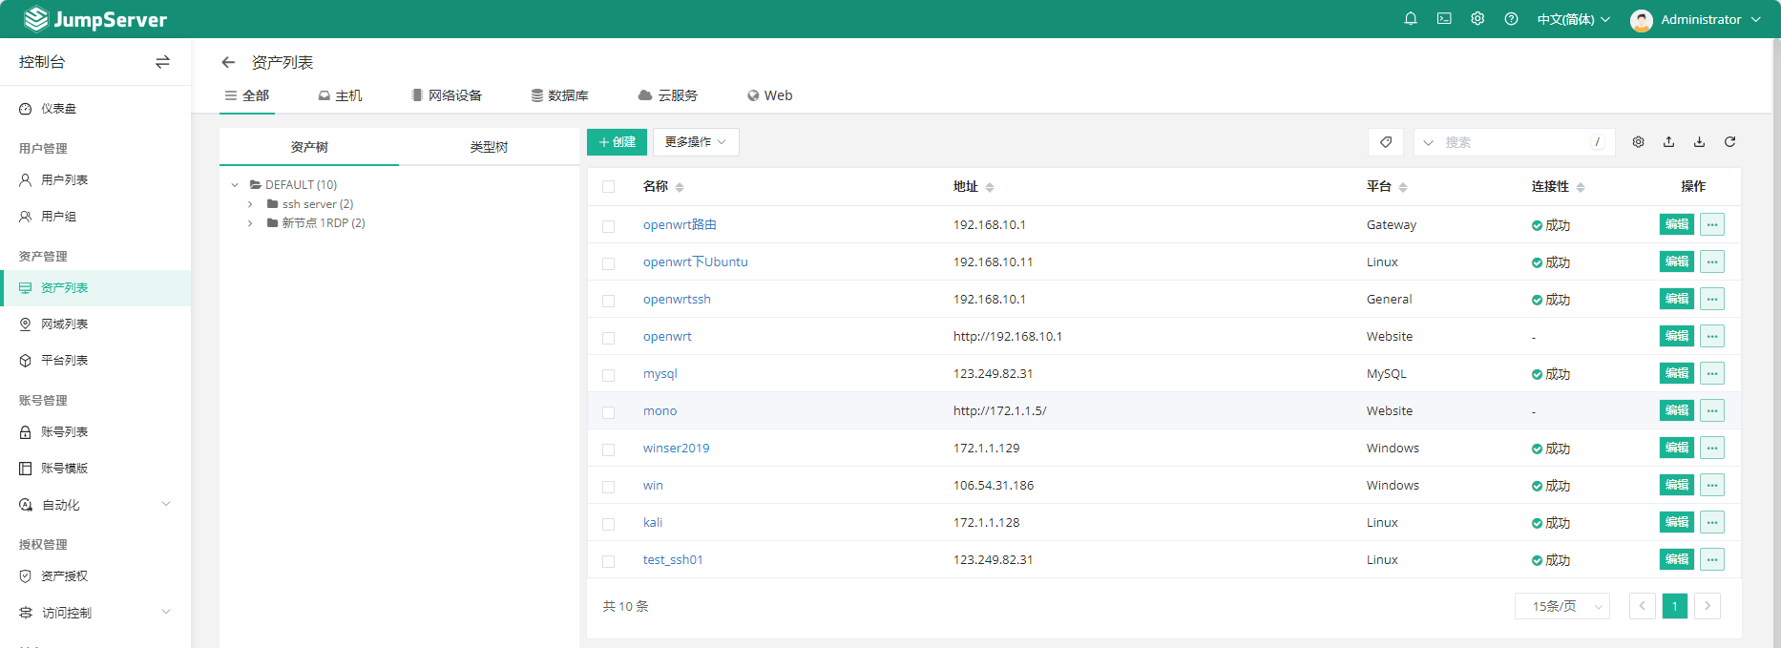
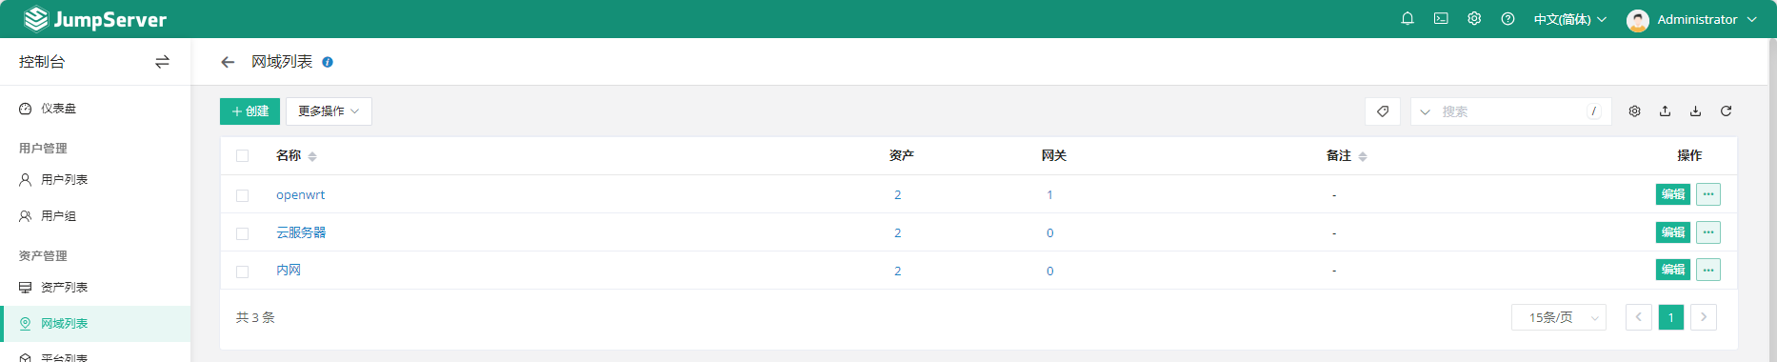
资产管理
资产管理
可以是能够直达的公网或者内网资产。也可以是网关，通过网关跳转登录资产

Slide 22
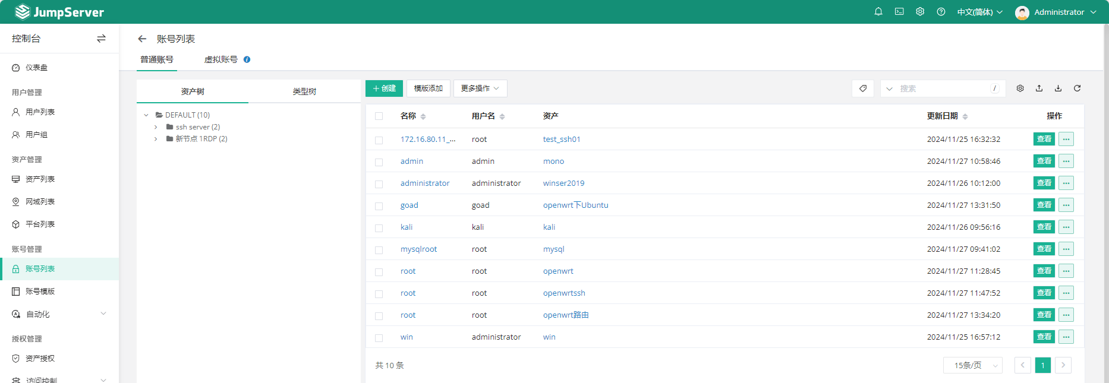
账号管理
记录登录各个资产的账号密码。同样可以导入，也可进行账号推送，在指定资产下建立账号

Slide 23
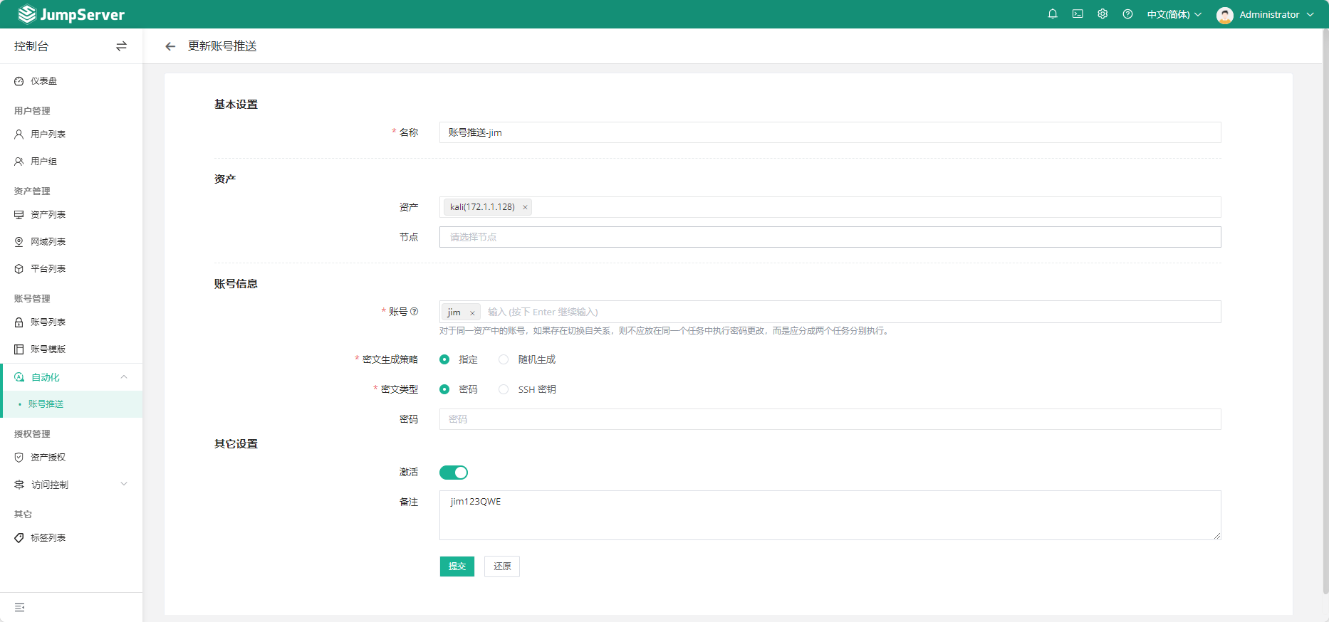
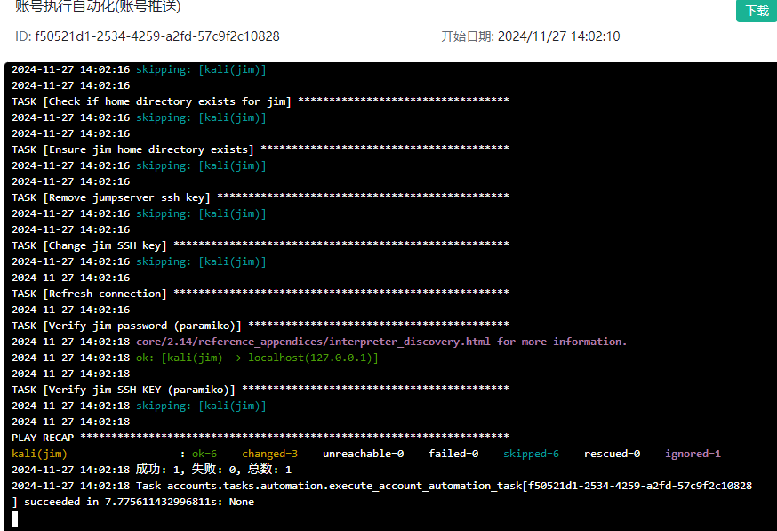
账号管理-账号推送

Slide 24
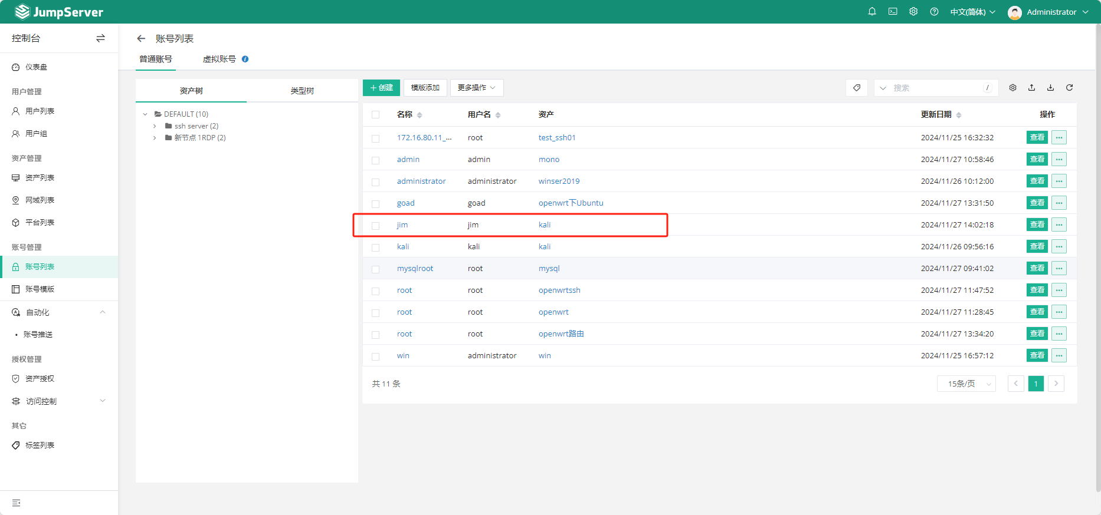
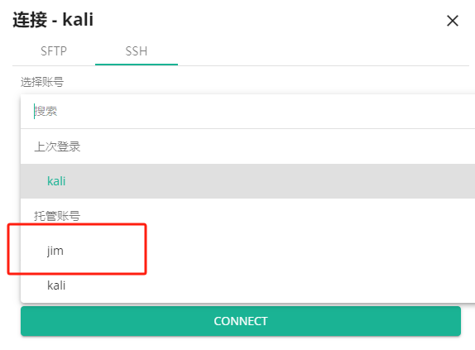
账号管理-账号推送
查看账号列表出现jim对应的账号，并能够通过该账号进行登录

Slide 25
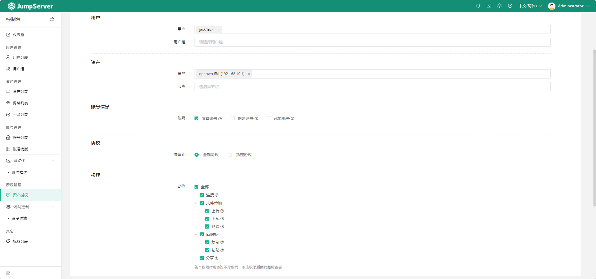
授权管理-资产授权
可以创建资产授权规则，允许指定用户通过指定账号访问指定资产。另外可以对其动作进行限制，如不能删除文件。

Slide 26
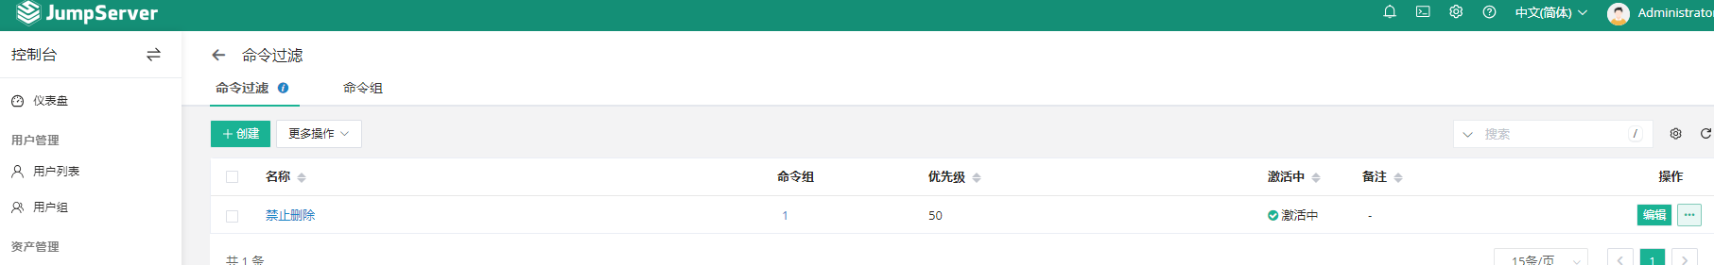
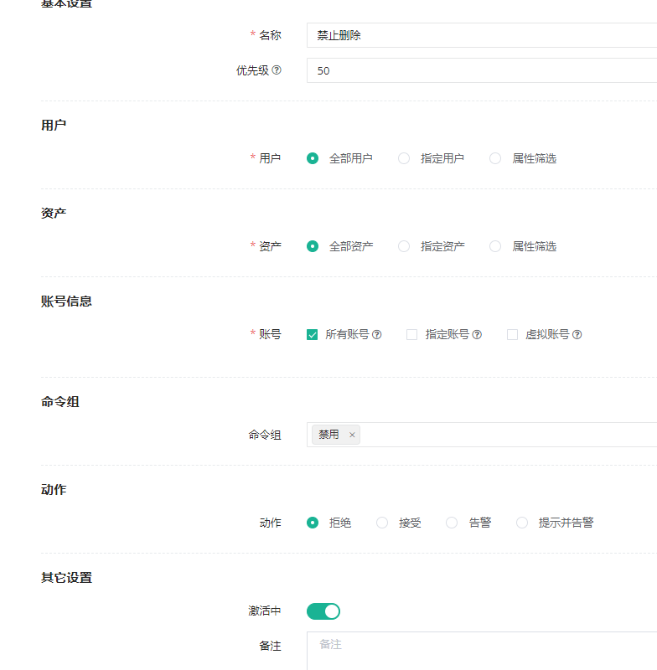
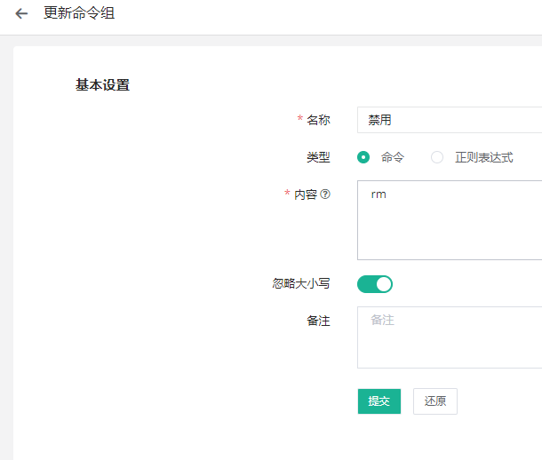
授权管理-命令过滤
新建命令组，再创建命令过滤规则，在规则中添加。对命令组的限制，指定用户、资产、账号能否使用命令组进行操作。

Slide 27
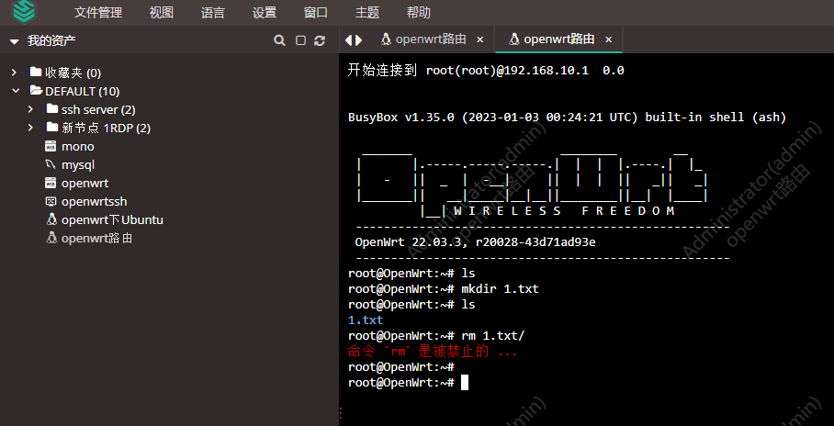
授权管理-命令过滤
如图，通过上页ppt建立的规则，将rm删除命令禁止使用。

Slide 28
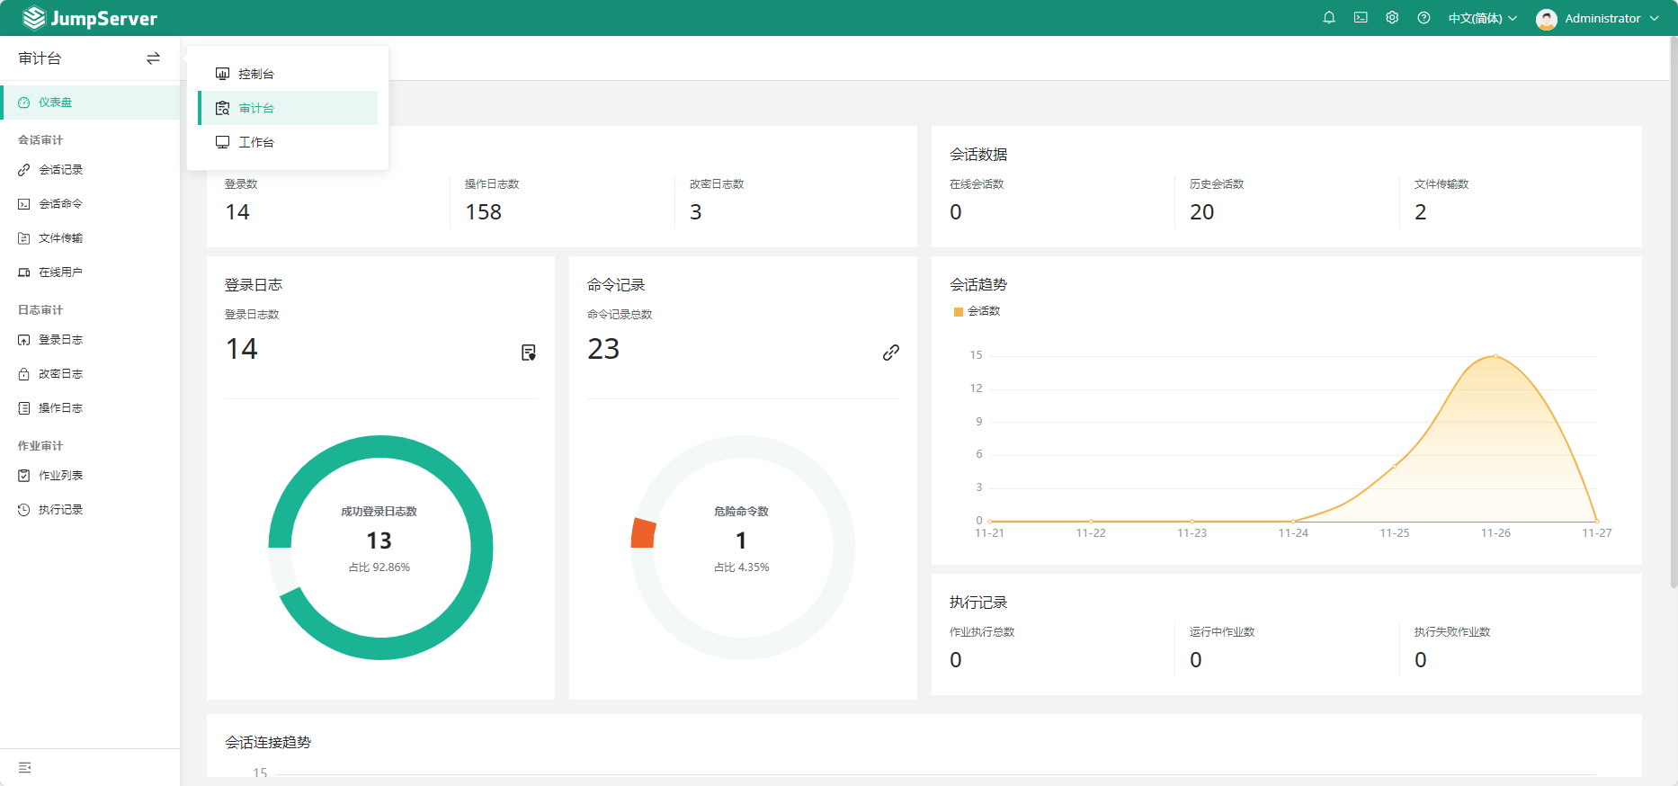
审计台

Slide 29
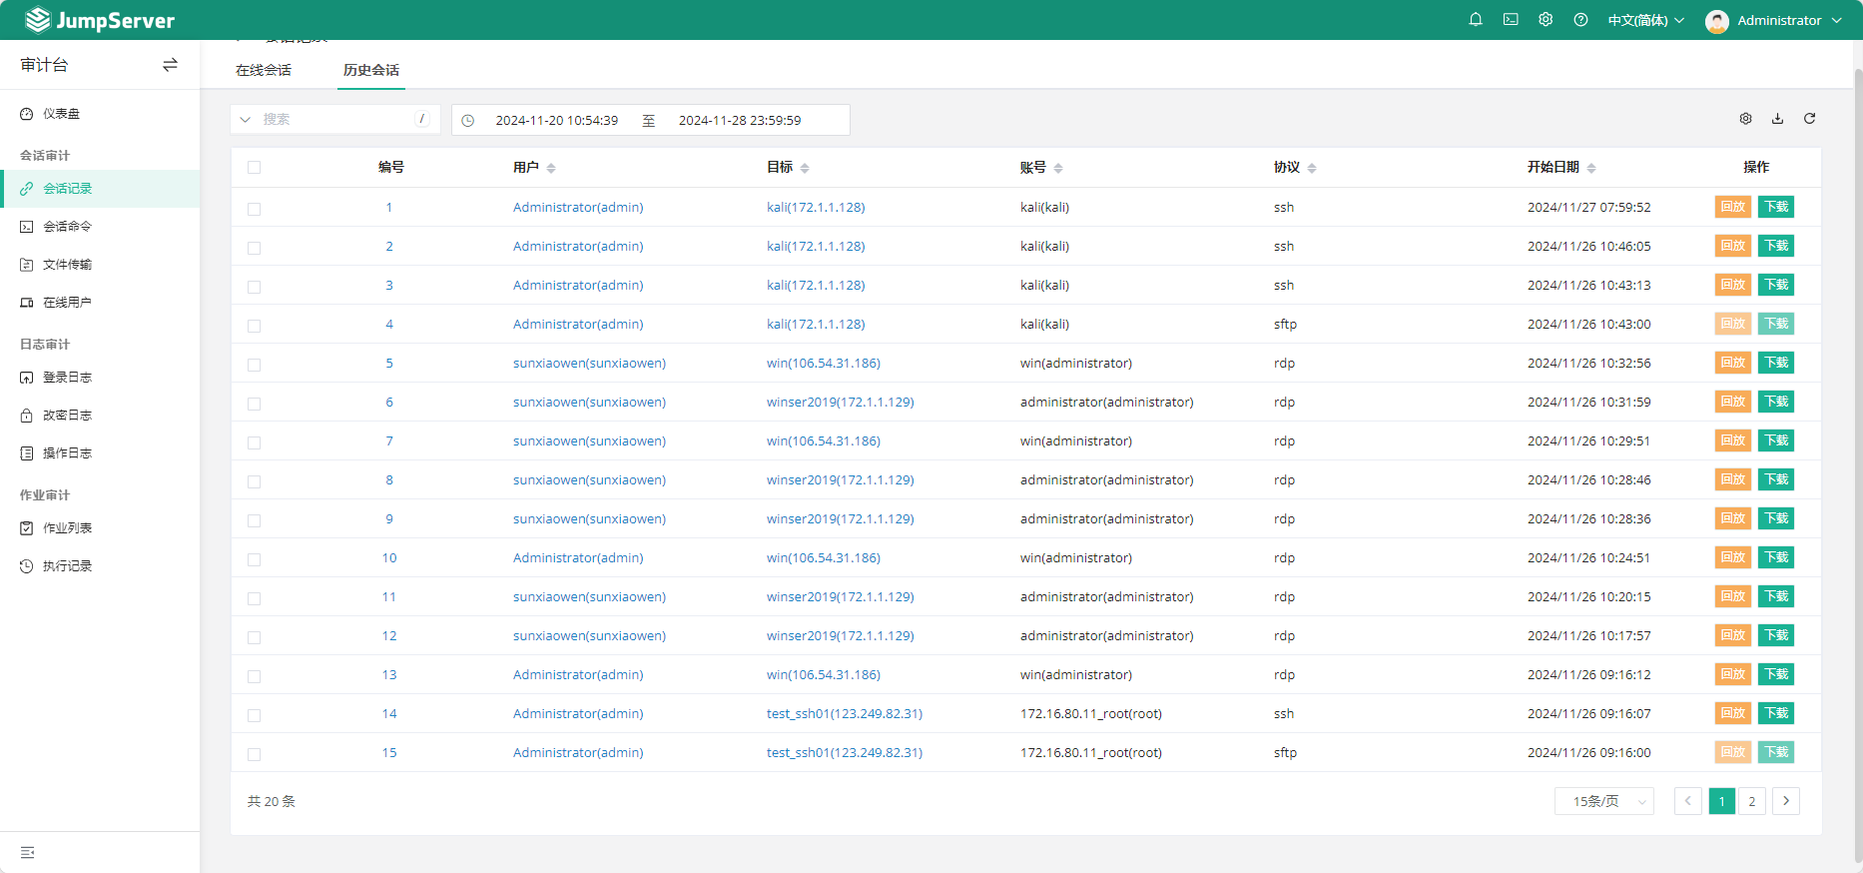
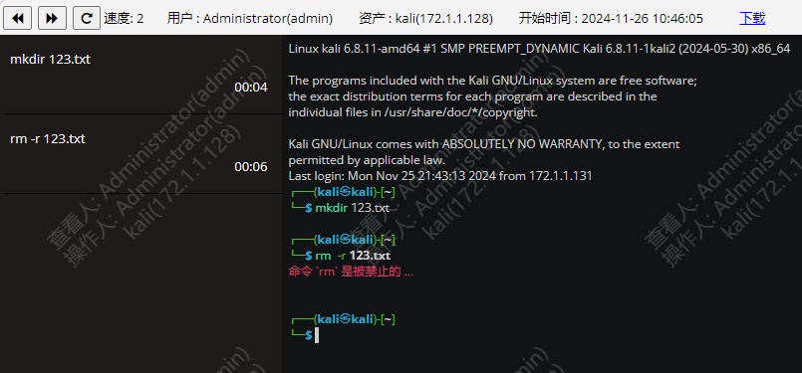
审计台
可对历史绘画录像进行查看，方便查找和定位异常操作和举证

Slide 30
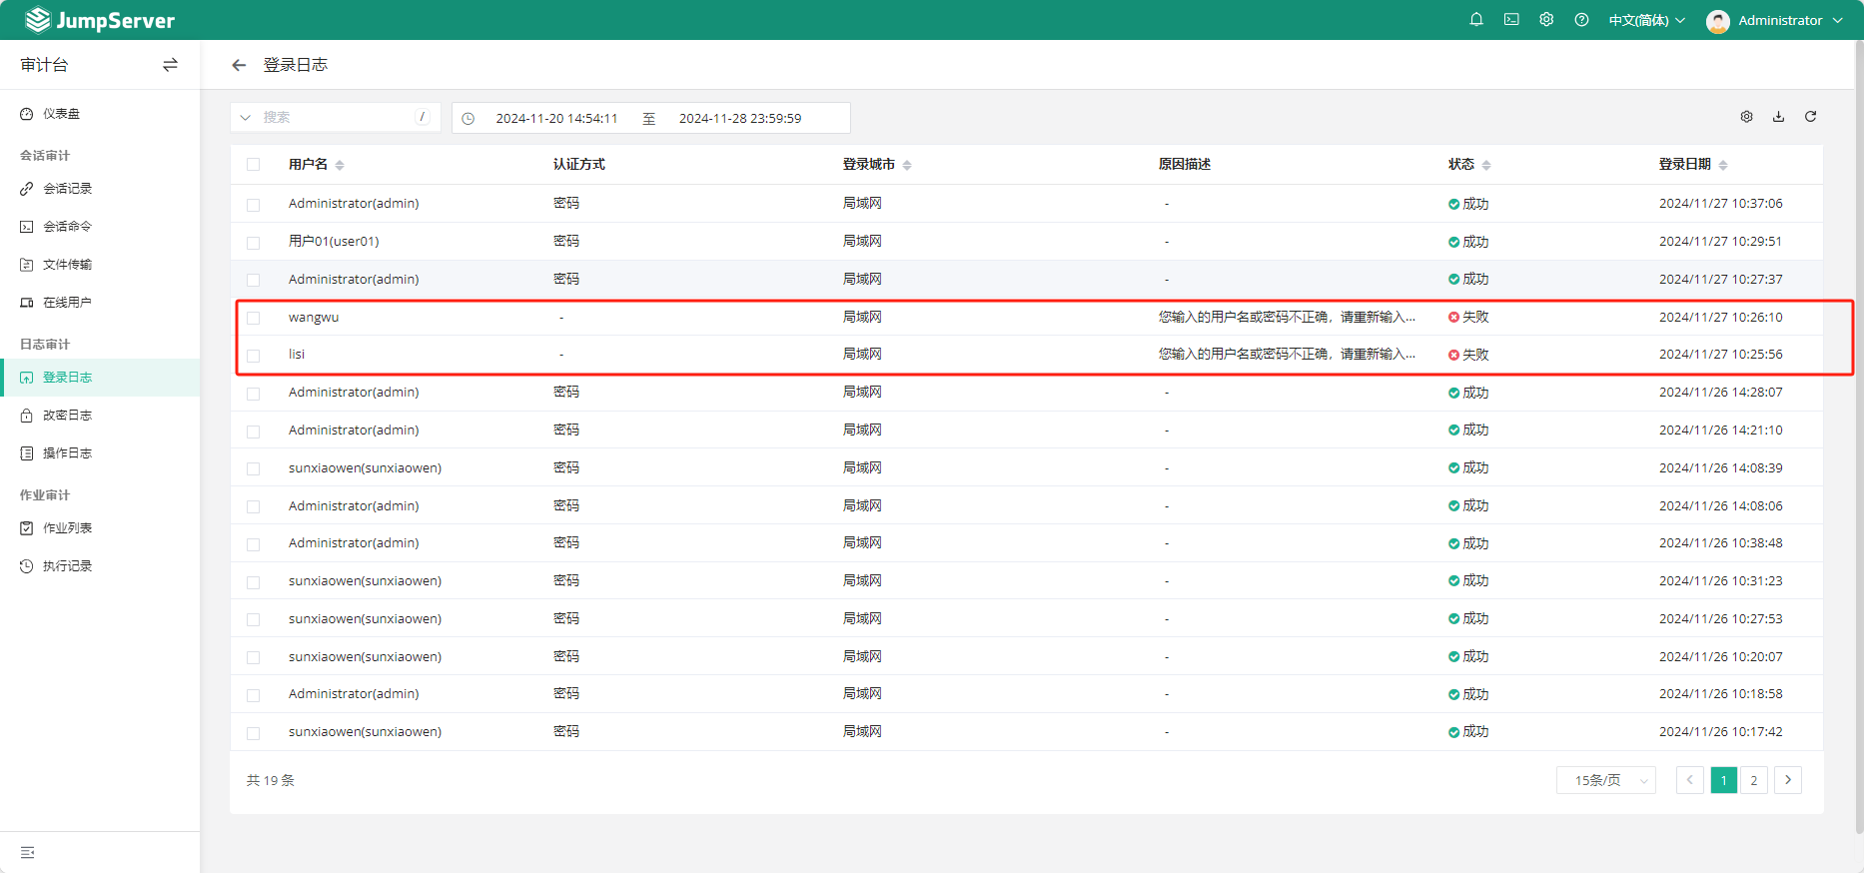
审计台
登录日志中失败登录记录会显示，多次失败的用户可能存在密码爆破

Slide 31
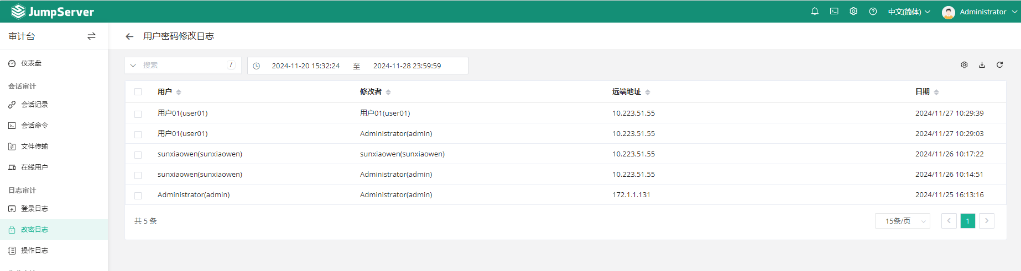
审计台
修改密码日志，查看用户密码修改记录情况

Slide 32
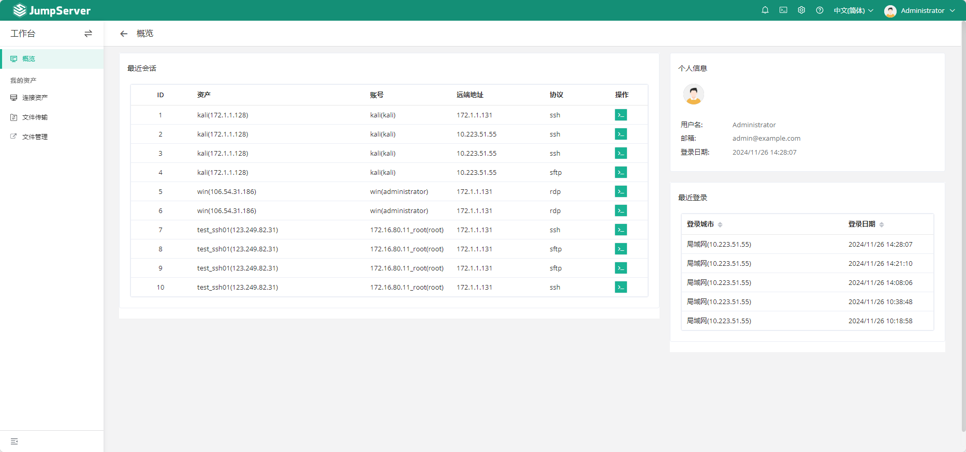
工作台

Slide 33
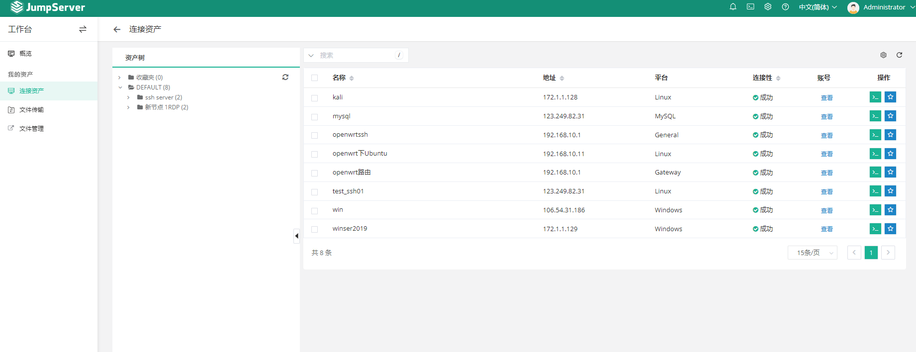
工作台
工作台下可以查看用户被授权的资产，用户可以连接资产和传输文件

Slide 34
练习
在本地搭建jumpserver
将虚拟机或者同学间资产填入系统
练习建立用户、填写账号，资产授权、命令过滤等操作
通过jumpserver登录资产
查看审计

